Slide 1

监控介绍
张洋
20180816

Slide 2
分享目的
围绕目前公司的metrics+influxdb+grafana监控系统介绍
了解已经开放的metrics开放指标以及如何使用
介绍什么是influxdb
grafana非管理员权限我们可以做哪些事

Slide 3
什么是metrics？
Metrics是一个Java库，可以让您无比深入地了解代码在生产中的作用。
度量标准提供了一个强大的工具包，用于衡量生产环境中关键组件的行为 。
通过Jetty，Logback，Log4j，Apache HttpClient， Ehcache，JDBI，Jersey等公共库的模块以及Graphite等报告后端，Metrics为您提供全栈可见性。

Slide 4
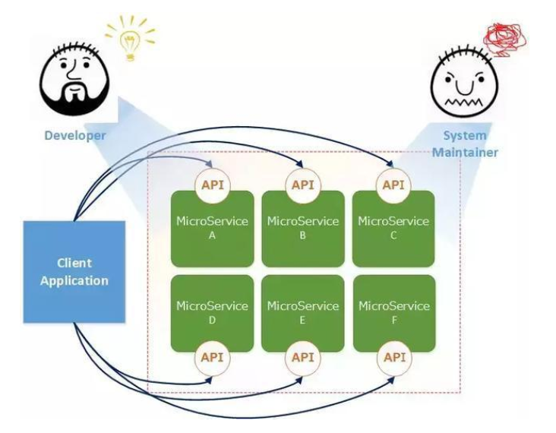
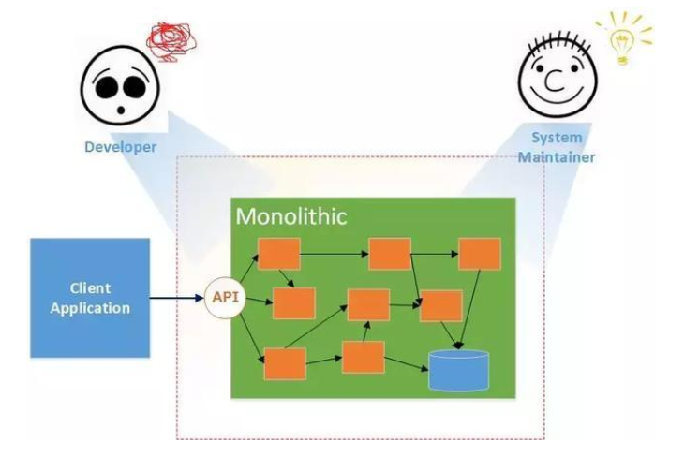
为什么使用metrics
多模块紧耦合，Client Application调用API，一大堆逻辑会使开发人员维护起来会头晕脑胀
将单体应用切分成多个服务，问题没有消失只是转移，制定报警策略、弹性伸缩策略等，必须提供丰富的Metrics数据作为支撑减轻运维压力。

Slide 5
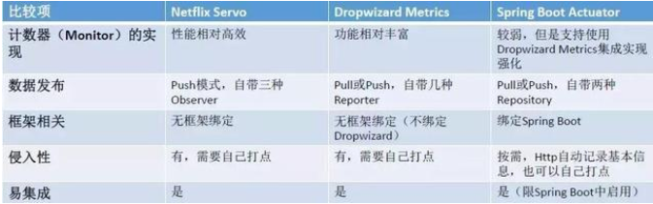
类比开源metrics
由于Metrics的重要性日渐凸显，开源领域已有较多实现，热门的包括Netflix Servo、Dropwizard Metrics和Spring Boot Actuator等，比较如下：

Slide 6
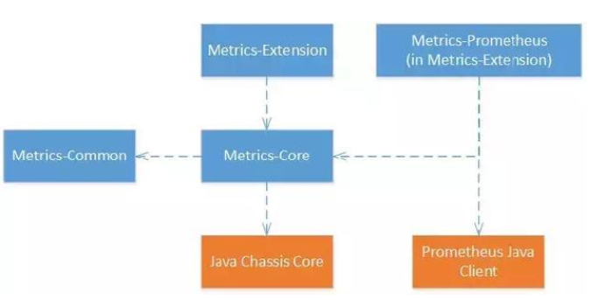
定制指标准备知识
依赖关系()
对于时延类的Metrics，都包含max、min、average三个指标。
为了具备高性能的同时又能保持极低的开销，我们使用固定周期的方式实现Metrics统计，我们公司暂时是1秒采集一次，同时支持多周期以适应不同的场景需求。

Slide 7
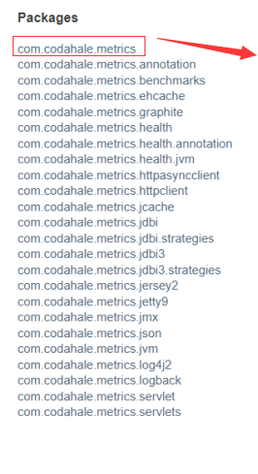
metrics的api简介
常用api指标解释
counter | 一个递增和递减计数器度量。 |  | dec() | dec(long n) | getCount() |  | inc(long n) | inc()
 |  |  | 把计数器减一。 | 将计数器减为n | 返回计数器的当前值 |  | 将计数器增加n | 将计数器增加1
Meter | 一种测量平均吞吐量和一、五、十五分钟的指数加权移动平均吞吐量的米度量。 | mark(long n) |  | getCount() | getFiveMinuteRate() | getFifteenMinuteRate() | getMeanRate() | getOneMinuteRate() | mark()
 |  | 标记给定数量的事件的发生 |  | 返回已标记的事件的数量 |  |  | 返回自仪表创建以来发生事件的平均速率 | 返回自仪表创建以来发生事件的一分钟幂加权移动平均速率 | 标记事件的发生
Timer | 一个计时器度量，它聚合计时持续时间，并提供持续时间统计，以及通过仪表的吞吐量统计数据。 |  |  | time() | getCount() | time(Runnable event) | getMeanRate() | getFiveMinuteRate() | getFifteenMinuteRate()
 |  |  |  | 返回 new Timer.Context. | 返回已标记的事件的数量 | 时间和记录事件的持续时间。 | 返回自仪表创建以来发生事件的平均速率。 | 返回自仪表创建以来发生事件的五分钟指数加权移动平均速率。 | 返回自仪表创建以来发生事件的15分钟的指数加权移动平均速率。

Slide 8
应用实例(目前公司统计方式)
接口统一要求：
① Timer提供了时间，最大最小，平均值一张图
Timer.Context ctx = UMonitor.time("xxx");
try {
业务代码
} finally {
ctx.stop()
}
② counter提供计数或者异常一张图
UMonitor.count("ChargeStatusRemoteServiceImpl_queryEquipChargeStatus_err");
③ 启动测试方式
本地获取指标：启动tomcat ，用测试的Rpc调用（采用1s异步存储influxdb）

Slide 9
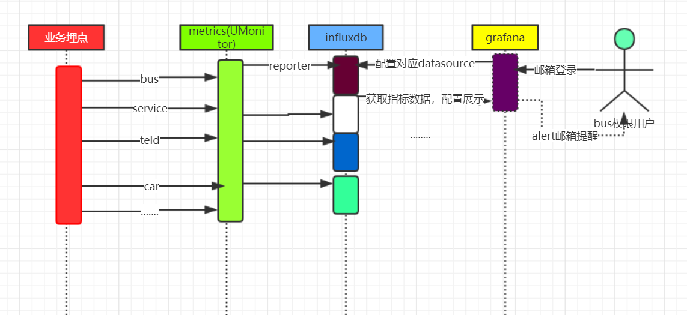
监控流程简要

Slide 10
什么是influxdb？
InfluxDB是一个时间序列数据库，旨在处理高写入和查询负载。它是TICK堆栈的组成部分 。InfluxDB旨在用作涉及大量带时间戳数据的任何用例的后备存储，包括DevOps监控，应用程序指标，物联网传感器数据和实时分析。
主要特征
①专为时间序列数据编写的自定义高性能数据存储。TSM引擎允许高摄取速度和数据压缩
②简单，高性能的写入和查询HTTP API
③插件支持其他数据提取协议，如Graphite，collectd和OpenTSDB。
④标签允许对系列进行索引以实现快速有效的查询。
⑤保留策略有效地自动使过时数据过期。
⑥连续查询自动计算聚合数据，以提高频繁查询的效率。

Slide 11
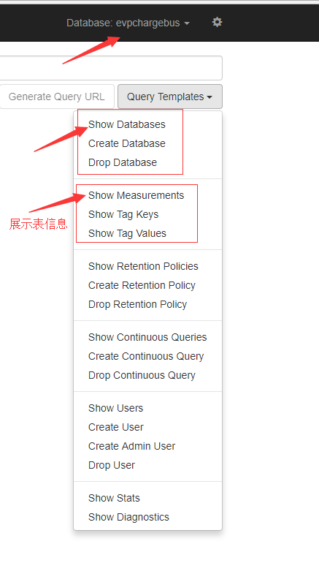
Influxdb web操作
访问地址：http://10.104.102.226:8083/#

Slide 12
什么是granafa？
适用于所有指标的分析平台
Grafana允许您查询，可视化，提醒和理解您的指标，无论它们存储在何处。与您的团队一起创建，探索和共享仪表板，并培养数据驱动的文化。
社区提问
https://community.grafana.com/t/what-is-the-meaning-of-alert-query-a-10s-now/858

Slide 13
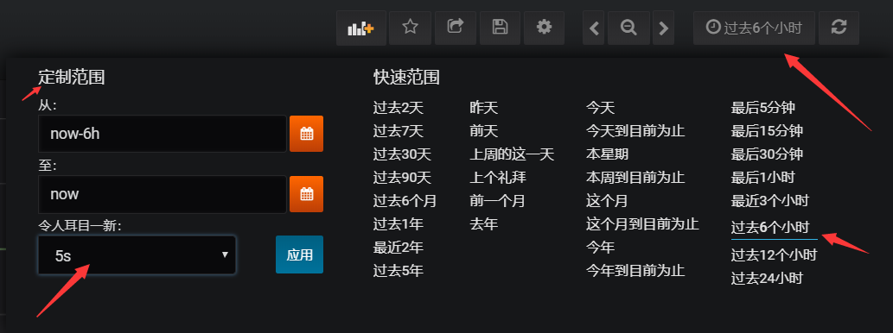
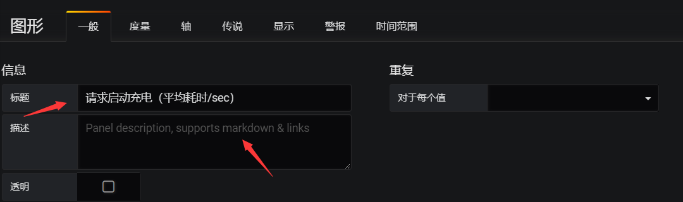
gafana使用说明(中文)
设置panel时间
设置标题

Slide 14
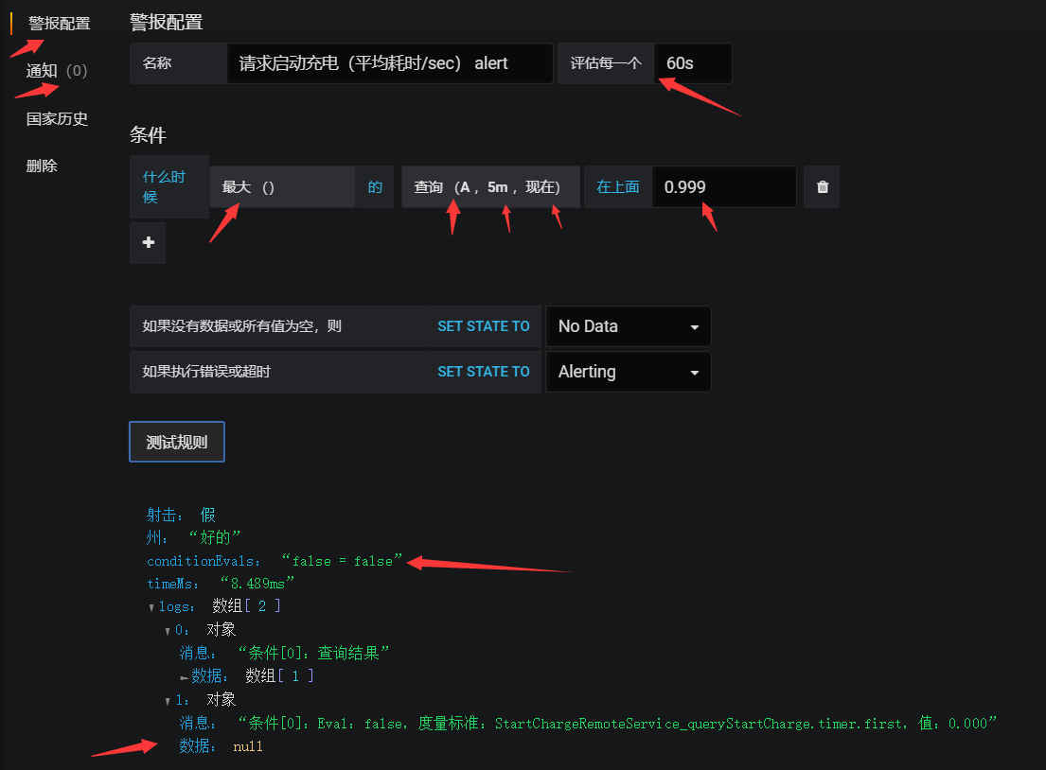
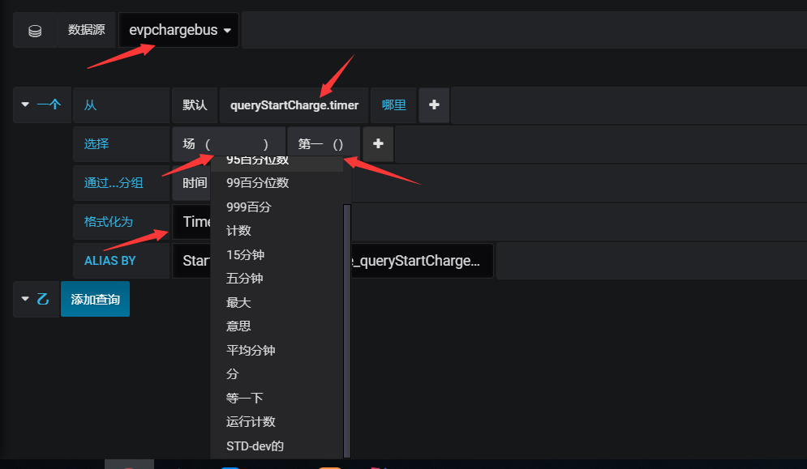
设置指标和报警
配置metrics
配置alert时注意

Slide 15
仪表设置metrics栏
查询编辑器（edit）
过滤数据（WHERE）
您可以在Graph或Singlestat面板的编辑模式的metrics选项卡中找到InfluxDB编辑器。单击面板标题进入编辑模式，然后编辑。编辑器允许您选择指标和标签。
要添加标记过滤器，请单击WHERE条件右侧的加号图标。您可以通过单击标记键删除标记过滤器并选择--remove tag filter--。

Slide 16
仪表设置metrics栏
别名模式
字段和聚合功能
$ m =替换为测量名称
$ measurement =替换为测量名称
$ col =替换为列名
$ tag_exampletag =替换为exampletag标记的值。语法是$tag_yourTagName（必须以$tag_）开头。要在ALIAS BY字段中将标记用作别名，则必须使用标记在查询中进行分组。
您还可以使用[[tag_hostname]]模式替换语法。例如，在使用此文本的ALIAS BY字段中，Host: [[tag_hostname]]将替换hostname每个图例值的标记值，示例图例值将为：Host: server1。
在该SELECT行中，您可以指定要使用的字段和函数。如果您有一个按时间分组，则需要聚合功能。像衍生物这样的函数需要聚合函数。编辑器尝试简化和统一查询的这一部分。例如：

Slide 17
关于ganafa操作建议
多测试一些指标
参照官网学习地址：https://play.grafana.org/d/000000012/grafana-play-home?orgId=1

Slide 18
常见使用问题
如何解决度量标准查询问题
放大时为什么我的图表为空？
非常简单的图 - 没有数据点
Grafana查询下拉菜单没有所有指标
Grafana是否将数据存储到磁盘？
警报 - 没有数据
警报名称（邮件主题）参数化
[Grafana] [InfluxDB]上周与时间范围过滤器的差异结果集
Grafana - 多维分析？
限制某些面板的时间范围

Slide 19
想扩展到springboot吗？
Spring Boot Actutaur + Telegraf + InFluxDB + Grafana
Telegraf：它负责收集我们通过配置文件传递的所有数据，Telegraf收集我们配置的输出结果，例如CPU / RAM / LOAD或Nginx，MariaDB等服务。
InfluxDB：这是Telegraf发送所有这些信息的地方，InfluxDB专门设计用于高效存储大量信息，此外，可以定义信息保留期以防万一出现性能问题
Grafana：它是仪表板，负责显示InfluxDB存储在数据库中的所有信息

Slide 20
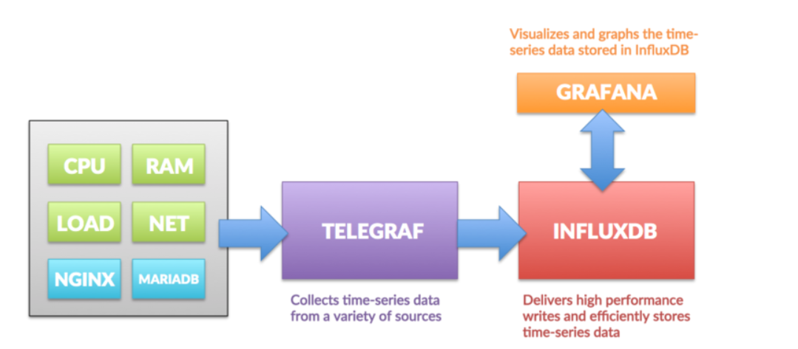
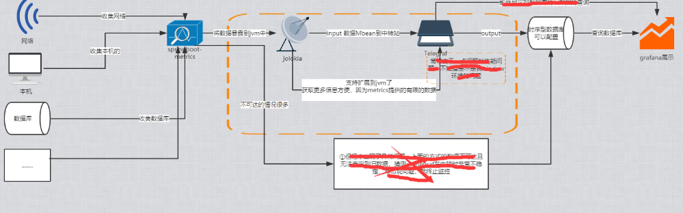
想了解，可以私下交流

Slide 21
谢谢观赏

